Slide 1
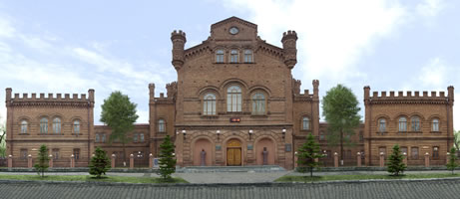
НАУКОВО-ДОСЛІДНИЙ ІНСТИТУТ СЛОВ'ЯНОЗНАВСТВА ТА КОМПАРАТИВІСТИКИ БДПУ 2018 рік

Slide 2
Міжнародна наукова конференція «Троянди й виноград: феномени естетичного і прагматичного в літературі та культурі» 27-28 вересня 2018 року

Slide 3
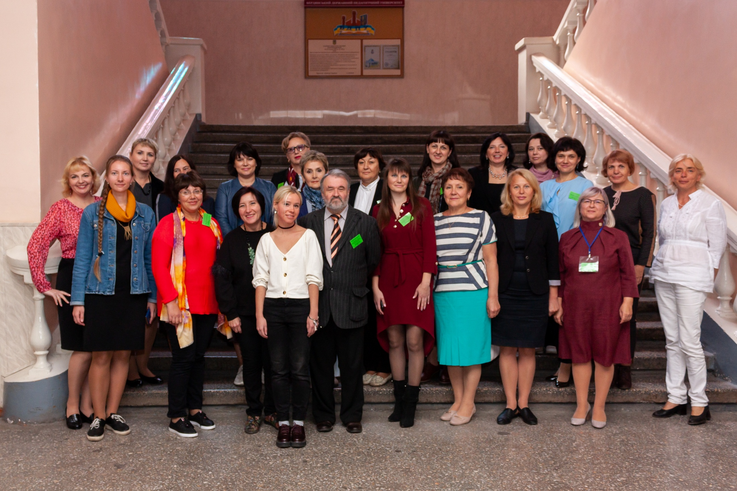

Slide 4
Почесний гість конференції – письменник Іван Андрусяк, видавництва “Фонтан казок”, “Легенда” (Київ)

Slide 5
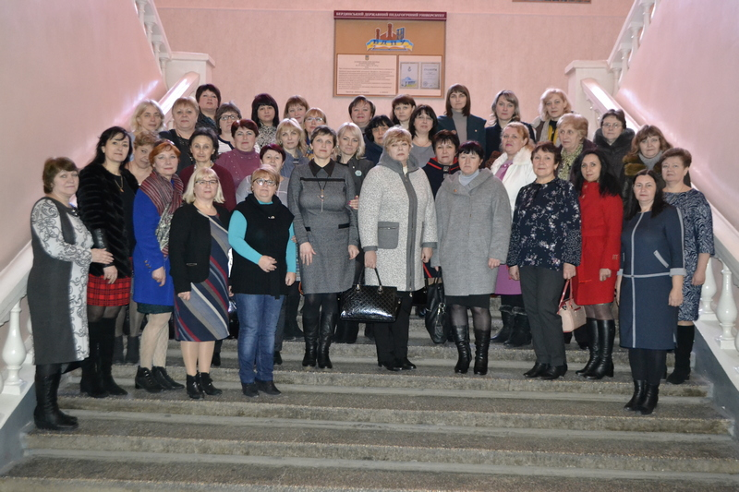
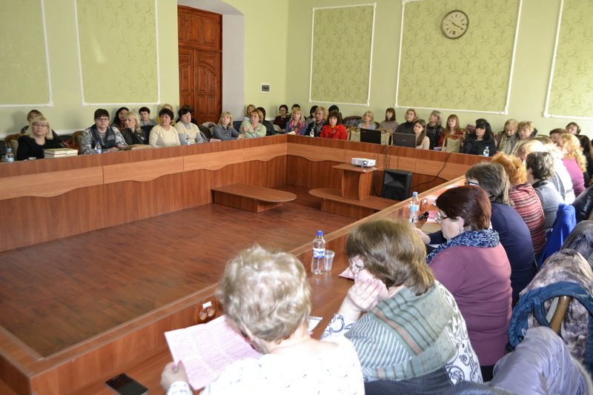
Шостий регіональний науково-практичний семінар «Актуальні тенденції викладання української літератури», 4 квітня 2018 року

Slide 6
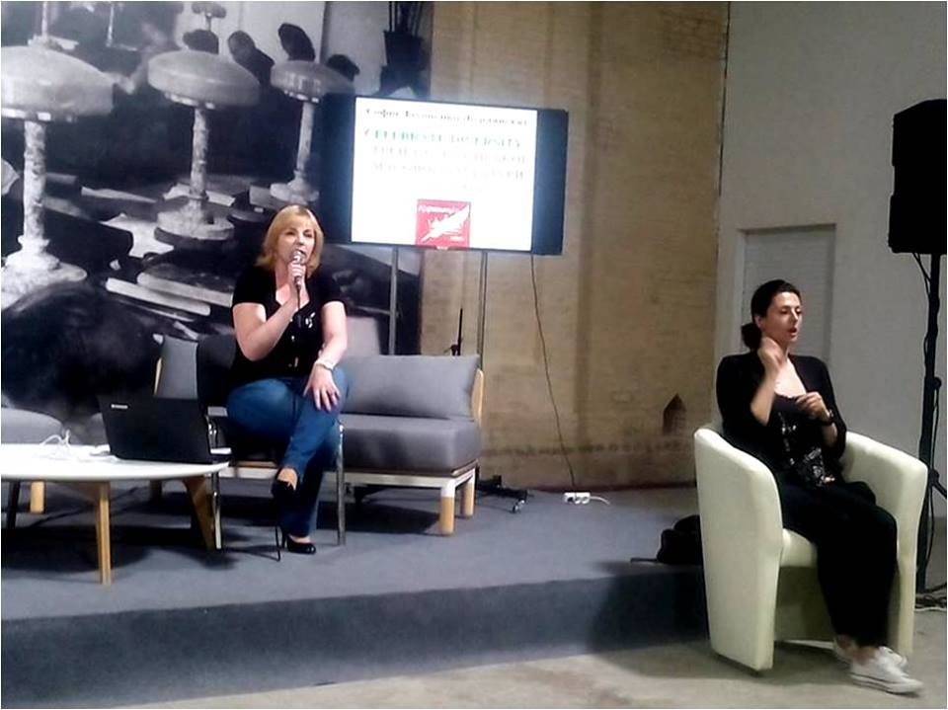
Лекція Софії Філоненко «Celebrate Diversity: тренди сучасної української масової літератури» на Книжковому Арсеналі в м.Київ, 1 червня 2018 року

Slide 7
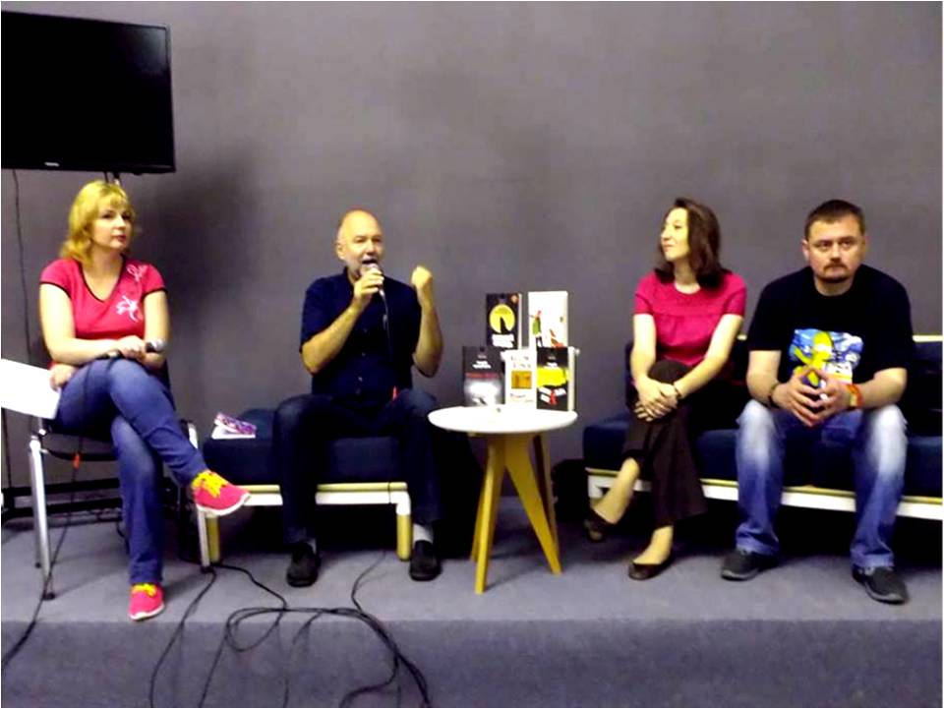
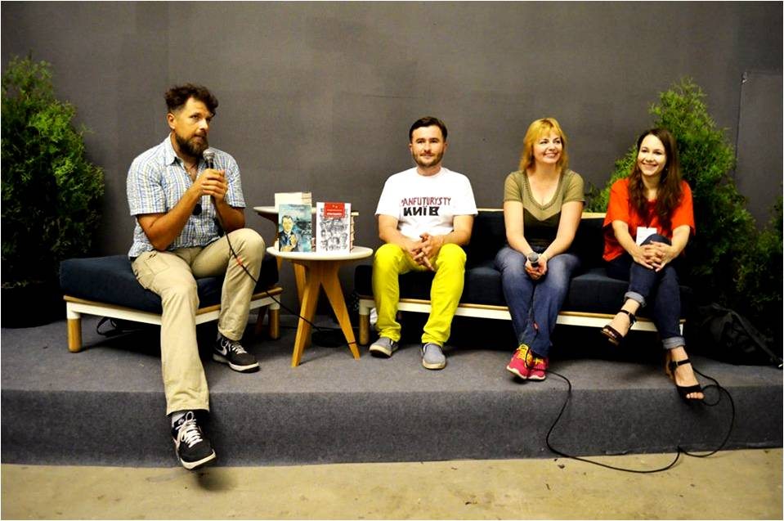
Дискусії на Книжковому Арсеналі – 2018

Slide 8
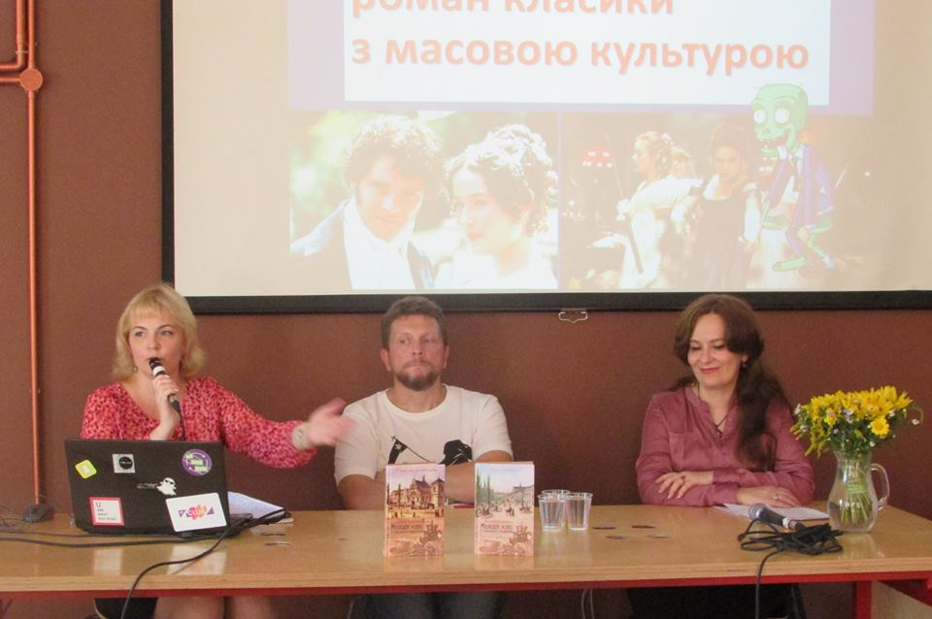
Дискусії на Львівському форумі видавців – 2018

Slide 9
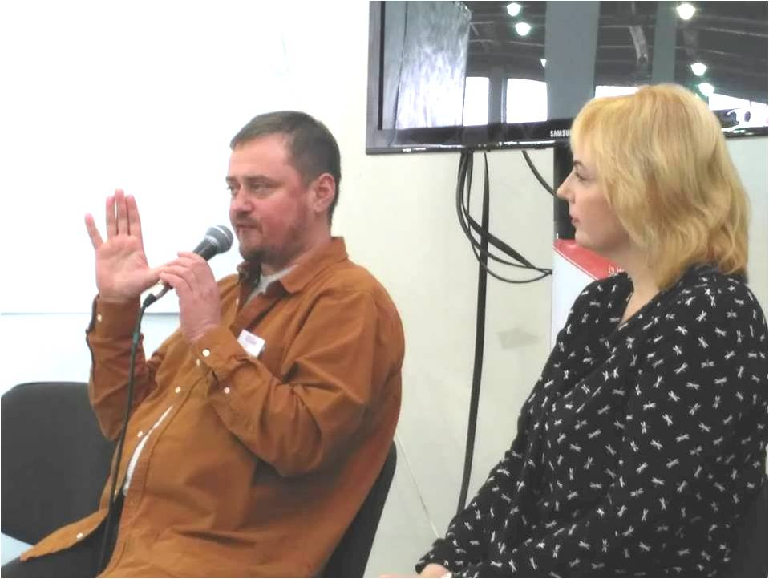
Дискусія «Вижити й перемогти: культові історичні романи і кіно» на Запорізькій книжковій толоці, 27 жовтня 2018 року

Slide 10
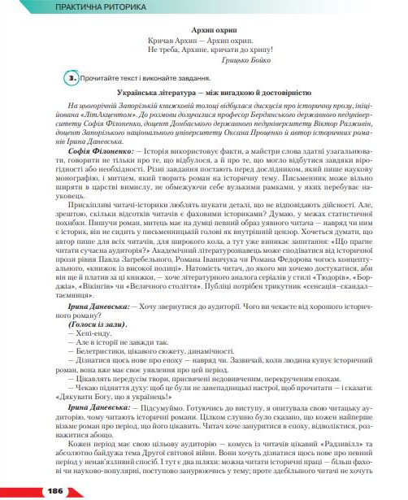
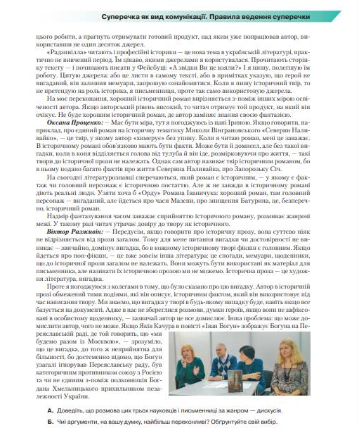
Дискусія в шкільному підручнику з української мови, 10 клас

Slide 11
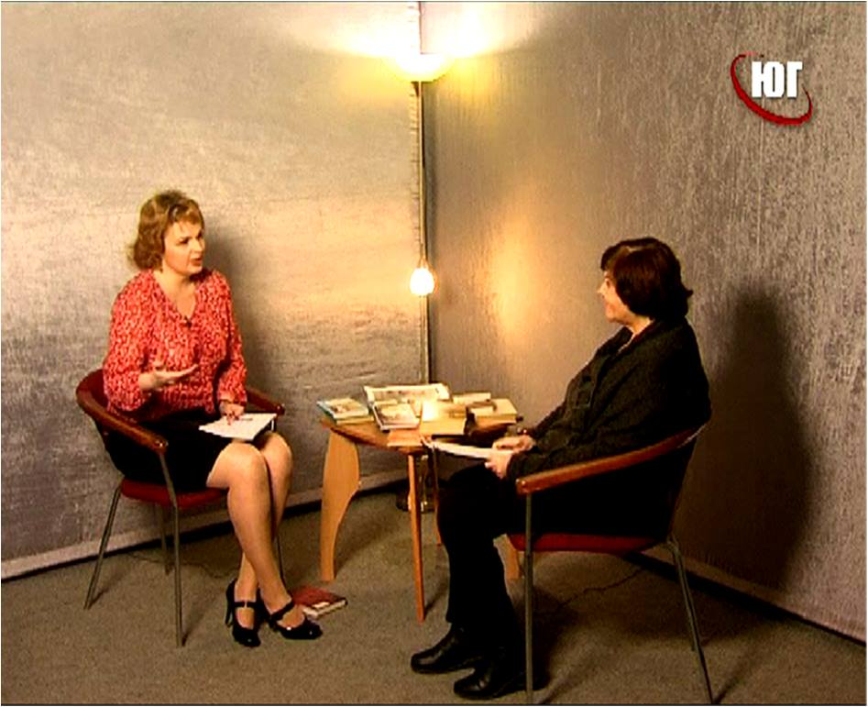
Більше 20 телепрограм “ПРО Читай” на бердянському ТРК “ЮГ” за участі професорів Ольги Харлан, Ольги Новик та Софії Філоненко

Slide 12
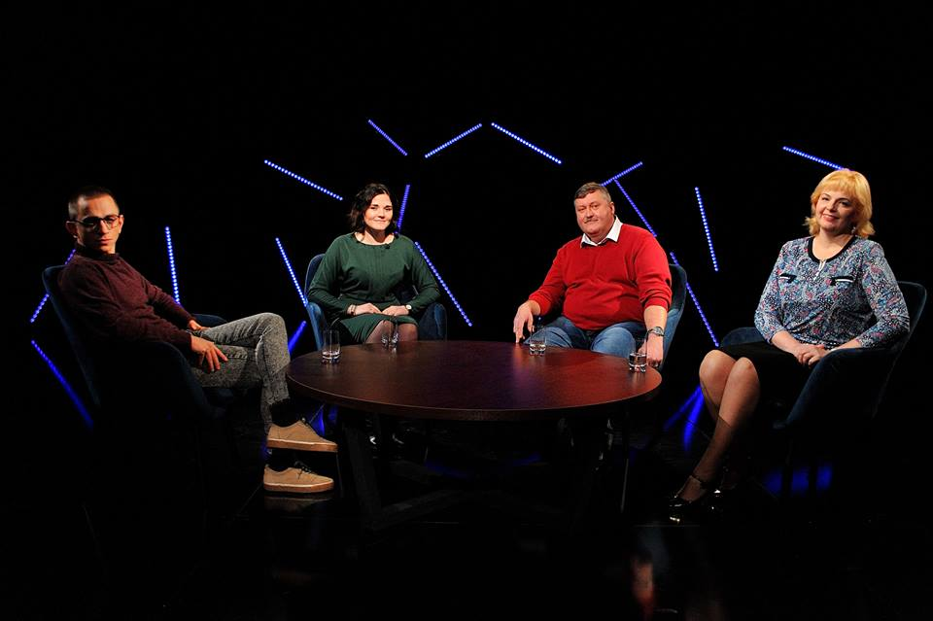
Літературна телепрограма «Букоголіки» телеканалу UA:Перший, 30 жовтня 2018 року

Slide 13
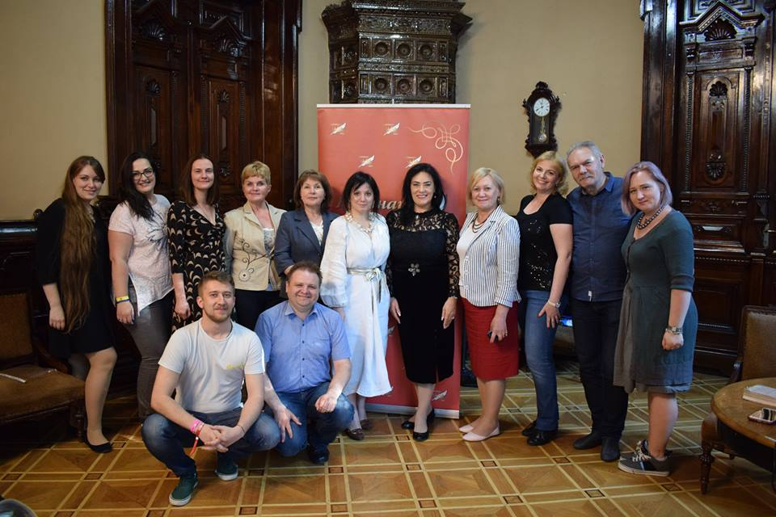
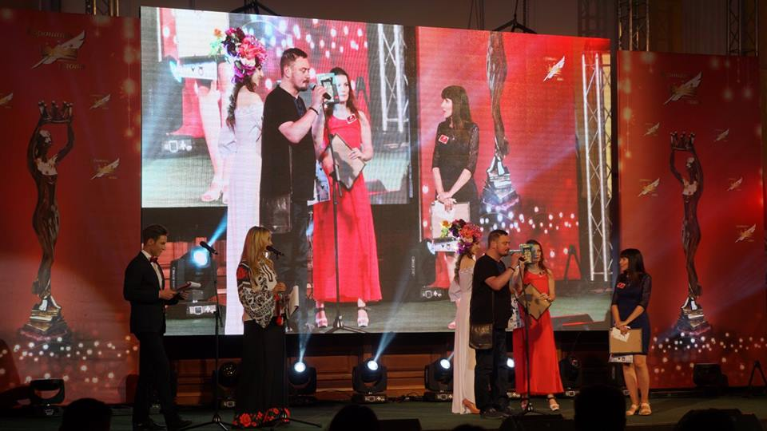
Міжнародний літературний конкурс «Коронація слова-2018»

Slide 14
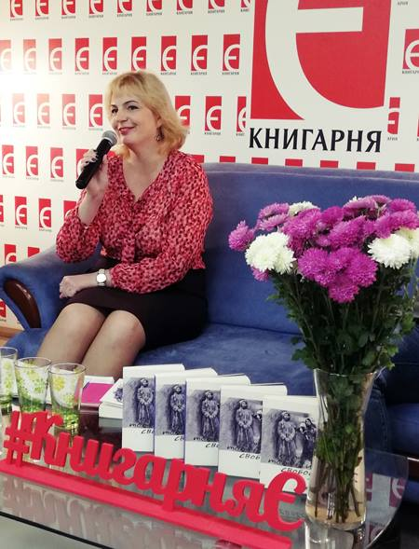
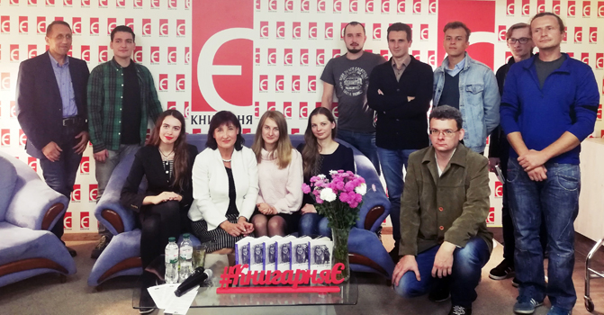
Презентація збірника оповідань переможців конкурсу малої історичної прози від сайту «ЛітАкцент» «PROМинуле», 16 жовтня 2018 року

Slide 15
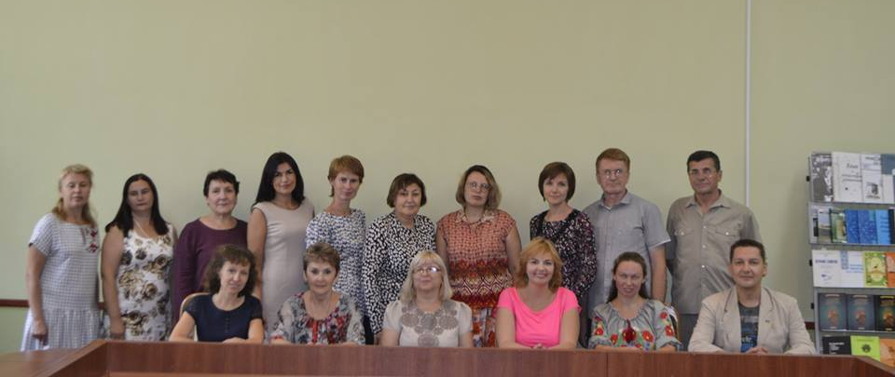
Спеціалізована вчена рада К 18.092.02 10.01.01 – українська література, 10.01.05 – порівняльне літературознавство. Голова ради – доктор філологічних наук, професор Вікторія Зарва

Slide 16
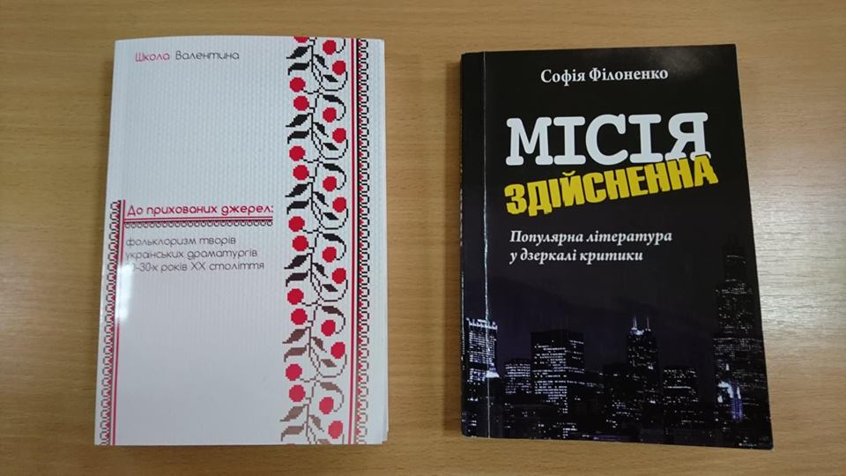

Slide 17
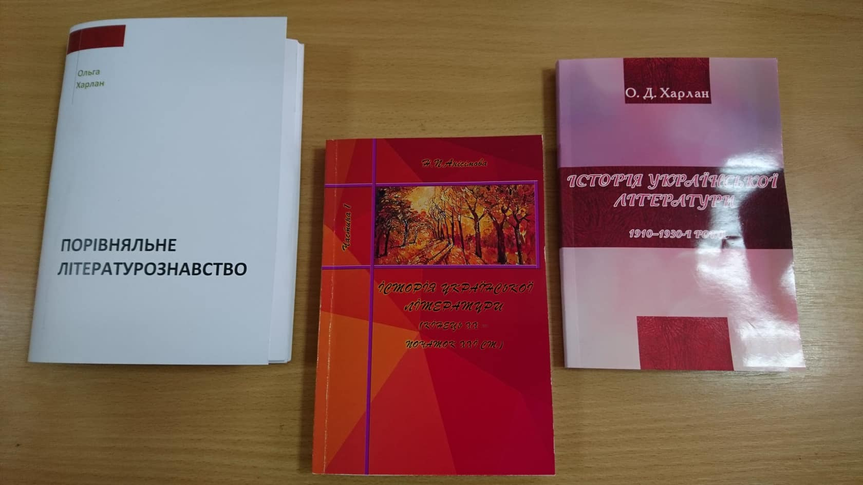

Slide 18
Наукові записки Бердянського державного педагогічного університету. Філологічні науки
Рішенням Атестаційної колегії Міністерства освіти і науки України
збірник включений до переліку наукових фахових видань України
(наказ МОН України від 6 листопада 2014 року № 1279).

Slide 19
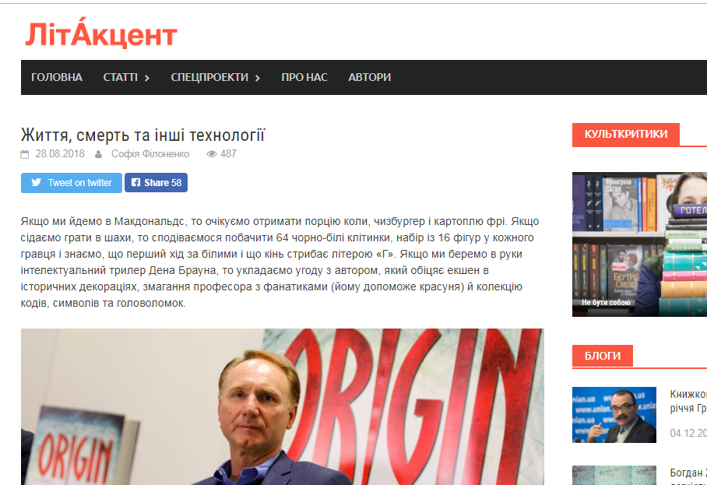
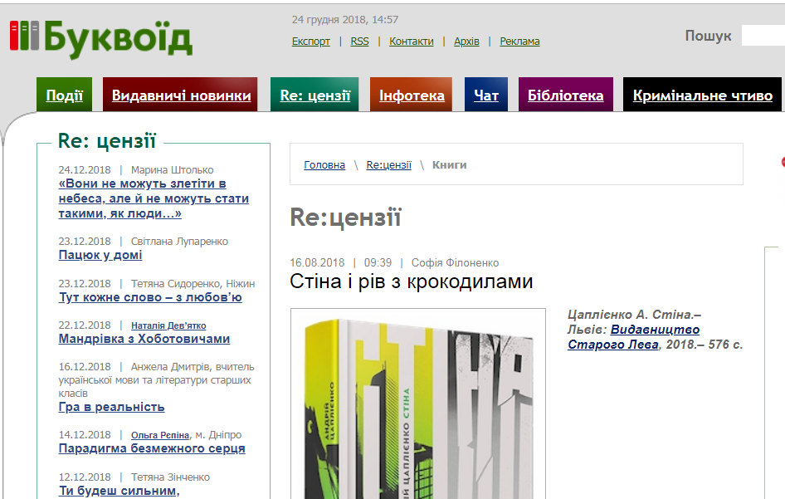

Slide 20
Переможці конкурсу буктрейлерів «Кобзар» Тараса Шевченка»

Slide 21
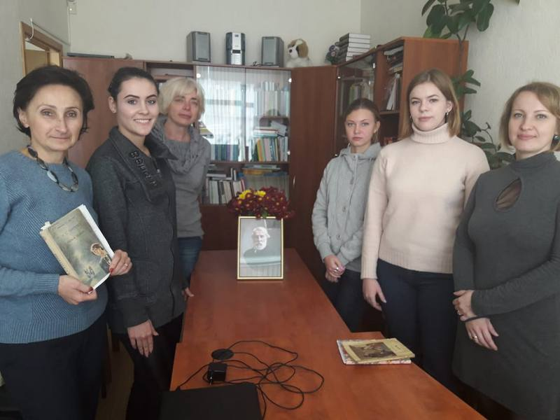
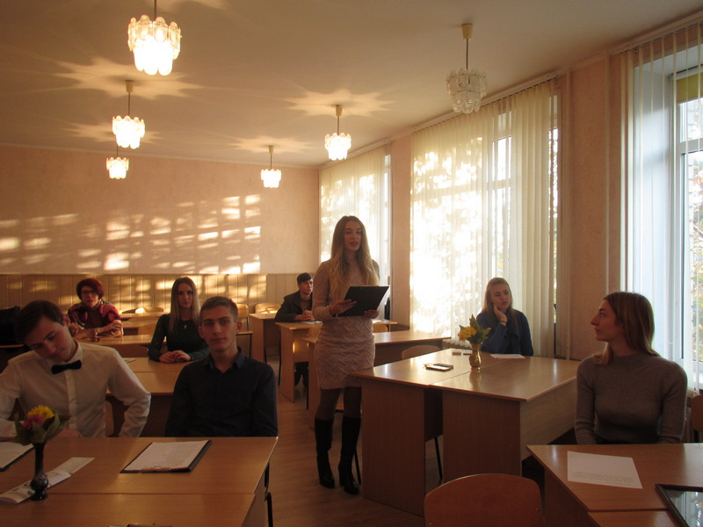
Літературний тиждень, присвячений 200-річчю від дня народження Івана Тургенєва, 5-9 листопада 2018 року

